Slide 1
EQUANOMIA: Políticas fiscais que funcionam para a igualdade de género
Programa das Nações Unidas para o Desenvolvimento

Slide 2
Políticas Fiscais para a Igualdade de Género
EQUANOMICA
Expansão dos sistemas de cuidados
Pesquisa e Dados
Laboratório de Aprendizagem Global sobre Economia Feminista

Slide 3
EQUANOMIA: Políticas fiscais que funcionam para a igualdade de género
O desafio
A oportunidade
Objetivos macroeconômicos desconectados dos objetivos de desenvolvimento.
13,5 trilhão
USD em receita tributária global
33,5 trilhão
USD em todo o mundo
público
orçamentos
As mulheres estão subsidiando a economia no atual contexto de endividamento.
Mudanças na política fiscal podem
levar em direção a
igualdade de gênero
economia
Poucos países monitoraram o impacto de seus impostos e gastos na igualdade de gênero.
Notes:
Mais de 110 países não têm como meta ou não monitoram a igualdade de gênero nos orçamentos.
Nenhum país ainda tem um sistema tributário totalmente sensível às questões de gênero.
R eduzir as lacunas no emprego e promover mudanças nas relações intrafamiliares por meio de reformas tributárias.
Ampliar investimentos em cuidados.
Reduzir as disparidades de gênero na pobreza com incidência fiscal equitativa.
Políticas fiscais moldam economias. Sistemas tributários e orçamentos reproduzem vieses sociais, papéis de gênero e relações de poder intrafamiliares.
Até que as políticas fiscais não sejam alteradas, nenhuma economia com igualdade de gênero será alcançada.
Por exemplo, a incidência fiscal amplia as disparidades de pobreza entre os gêneros.
Muito já foi feito na área de orçamento sensível ao gênero. Mas os sistemas tributários permanecem exclusivamente intocados.

Slide 4
EQUANOMIA : Políticas fiscais que funcionam para a igualdade de género
O que queremos transformar?
A POLÍTICA FISCAL PODE:
Reduzir o fosso de género na pobreza (influência fiscal).
Eliminar preconceitos e discriminações na economia (reformas tributárias e orçamentárias).
Avancar e alinhar as finanças para a igualdade de género (expandir o espaço fiscal, rever o orçamento e a dívida).
Notes:
Mais de 110 países não têm como meta ou não monitoram a igualdade de gênero nos orçamentos.
Nenhum país ainda tem um sistema tributário totalmente sensível às questões de gênero.
R eduzir as lacunas no emprego e promover mudanças nas relações intrafamiliares por meio de reformas tributárias.
Ampliar investimentos em cuidados.
Reduzir as disparidades de gênero na pobreza com incidência fiscal equitativa.
Políticas fiscais moldam economias. Sistemas tributários e orçamentos reproduzem vieses sociais, papéis de gênero e relações de poder intrafamiliares.
Até que as políticas fiscais não sejam alteradas, nenhuma economia com igualdade de gênero será alcançada.
Por exemplo, a incidência fiscal amplia as disparidades de pobreza entre os gêneros.
Muito já foi feito na área de orçamento sensível ao gênero. Mas os sistemas tributários permanecem exclusivamente intocados.

Slide 5
EQUANOMIA: Políticas fiscais que funcionam para a igualdade de género
Abordagem / Áreas de Foco
Serviços
Dados e facilitação de uso.
Diagnóstico de sistemas tributários, impostos concretos, orçamento e gestão das finanças públicas.
Análises de incidência fiscal.
Reformas legais de impostos e revisões de políticas de planejamento fiscal anual e de médio prazo.
Reformas institucionais.
Desenvolvimento de capacidades de OSCs e parceiros.
Diálogos políticos - consenso social.
Avaliações de impacto ex post.
GOVERNANÇA E INSTITUIÇÕES
Consenso político, capacitação e cooperação institucional
reformas
POLÍTICAS FISCAIS
Receita (reformas fiscais, instrumentos de dívida)
Despesas (orçamento sensível ao género e gestão das finanças públicas)
Quadros Integrados de Financiamento Nacional
Moonshot: US$ 100 bilhões alavancados e alinhados para a igualdade de gênero

Slide 6
EQUANOMIA: Políticas fiscais que funcionam para a igualdade de género
Como ganhar: a capacidade do PNUD de crescer
145 países com presença do PNUD.
65% dos programas propostos para a igualdade de género.
95 países onde O PNUD trabalha com os Ministérios
de Finanças .
87 países INFFs
27 Países Tax4SDGs
Selo de Igualdade de Gênero
6 Outros países
Notes:
145 países com campo do PNUD presença e gênero igualdade capacidades em 70% delas .
65% dos programas do portfólio completo do PNUD interessantes significativamente pára gênero igualdade , com um orçamento global de 6,5 bilhões de dólares.
74 público instituições estão atualmente empresa fazer PNUD gênero igualdade selo em 16 países .
Em 95 países O PNUD é atualmente trabalhando com Ministérios das Finanças .

Slide 7
EQUANOMIA: Políticas fiscais que funcionam para a igualdade de género
Ferramentas e metodologias
Disponível
A ser desenvolvido
Orçamento sensível ao género (PNUD, ONU Mulheres, FMI)
Quadro de estrutura tributária para os ODS.
Estrutura de pesquisa abrangente sobre versão beta de impostos.
Incidência fiscal sensível ao gênero.
Módulos de capacitação sobre OSG, política fiscal, impostos.
Guias explicativos, sobre direitos impostos (imposto de renda pessoal, imposto de renda corporativa, propriedade e patrimônio) e política fiscal.
Selo de Igualdade de Gênero para Instituições Públicas.
Pacotes para diálogos nacionais.
Laboratório Global de Aprendizagem sobre Economias de Igualdade de Gênero para pessoal dos Serviços Públicos.
Avaliação de impacto do orçamento sensível ao gênero.
Estrutura de pesquisa abrangente sobre impostos 1.0.
Política fiscal integrada e análise de género.
Microsimulações.
Orientação sobre criação de dados.
Pacotes de formação avançada para especialistas e não especialistas (Ministérios das Finanças, Administrações Tributárias, Auditorias, Parlamentos, Sociedade Civil, Especialistas em género).
Ferramentas de diagnóstico desenvolvidas e especializadas e diretrizes para reformas fiscais, tributárias e orçamentárias.

Slide 8
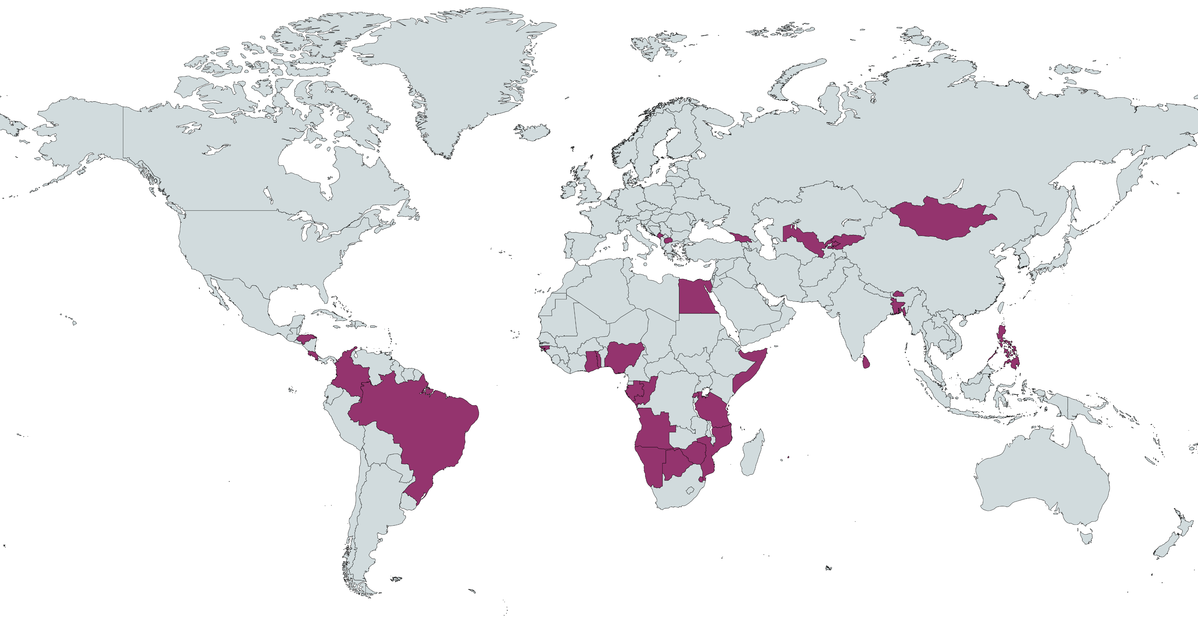
EQUANOMIA: Políticas fiscais que funcionam para a igualdade de género
Nosso alcance
Trabalhando em 23 países em reformas políticas e institucionais.

Slide 9
Butão
A análise das leis tributárias mostra impactos diferenciados por gênero e identifica preconceitos, destacando os principais momentos para o avanço das reformas.
Por exemplo, embora a propriedade de empresas seja quase igual (47% mulheres, 53% homens), os homens se beneficiam mais das isenções fiscais (67% homens, 33% mulheres) devido às diferenças setoriais.

Slide 10
Nigéria
O Ministério Federal das Finanças, Orçamento e Planejamento Nacional está avaliando o alinhamento das políticas fiscais com o ODS 5 para informar a reforma tributária em andamento do governo.
O Serviço Federal de Receita Federal e duas administrações estaduais de receita (Ondo e Kaduna ) aprofundaram parcerias com mulheres em OSCs e incorporaram a igualdade de gênero em programas de educação para contribuintes, como parte do Selo de Igualdade de Gênero para Instituições Públicas.

Slide 11
EQUANOMICS
Laboratório Global de Aprendizagem
sobre Economias de Igualdade de Gênero

Slide 12
Laboratório de Aprendizagem Global EQUANOMICS
sobre economias de igualdade de gênero
Série de conversas significativas sobre economias com igualdade de gênero
Economistas feministas líderes mundiais, formuladores de políticas influentes e economistas do PNUD se envolvem em discussões vibrantes durante este curso estruturado.
Implementação
Economistas feministas atuam como “co -pensadoras” com os escritórios nacionais do PNUD, governos e sociedade civil para atingir um objetivo compartilhado em nível nacional.
Economistas do PNUD integram economia feminista em seu trabalho
Rede de economistas feministas criada (PNUD e fora)
Lançamento do Relatório Anual de Economia e
Análise de Tendências de Gênero
antecipar desafios

Slide 13
6 meses – Séries de partilha significativas
Exemplos de discussões:
Módulos:
Alternativas de contabilidade nacional
Normas sociais e economia
Preconceitos fiscais implícitos e explícitos
Modelos macroeconômicos
(CGE)
Orçamento
Emprego e Mercado de Trabalho
Método de custo de oportunidade
para avaliar o cuidado
Segregação vertical e horizontal
Comercio
Sistemas de cuidados integrais
Estrutura dos 3Rs (3+2)
Modelagem da demanda e oferta agregadas
Mudanças climáticas e segurança alimentar
Incidência fiscal
Finanças Públicas: políticas fiscais, sistemas tributários e OSG
Cadeias de valor agrícolas
Métodos de M&E
Investimento estrangeiro direto

Slide 14
6 meses - Implementação nos países
1
2
3
Matchmaking de economistas do PNUD com economistas feministas
("co-pensadores")
Chamada para envio de propostas
Plano de implementação
(Economistas, especialistas em gênero, OSCs, governos).

Slide 15
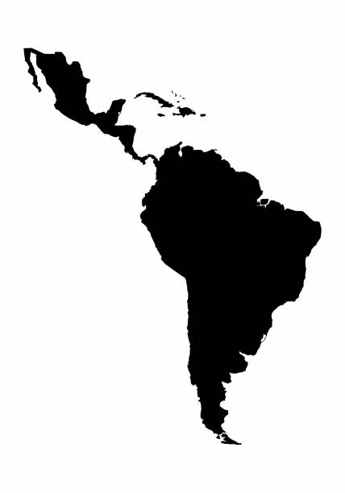
América Latina e Caribe - Antes
O Relatório Regional de Desenvolvimento Humano para a América Latina 2025 está sendo desenvolvido atualmente. Ele se concentra na resiliência.
Para construir resiliência, centra-se em:
transformar estruturas produtivas.
reforçar a coesão social e
repensar a forma como as sociedades distribuem o risco.

Slide 16
América Latina e Caribe - Depois
O Relatório Regional de Desenvolvimento Humano de 2025 incorpora considerações sobre igualdade de gênero em:
( i ) transformar estruturas produtivas.
Construindo sistemas de assistência robustos.
Avaliando as disparidades de gênero na digitalização das economias.
(ii) reforçar a coesão social.
Estabelecer proteção social sensível ao gênero.
Avaliando diferenças de gênero em bem-estar e saúde mental.
(iii) repensar a forma como as sociedades distribuem o risco.
Avaliando preconceitos de gênero na IA e o papel das normas sociais na economia.

Slide 17
Outros exemplos
Expansão dos sistemas de assistência por meio de macro modelagem de equilíbrio geral computável (Camboja), pesquisas de uso do tempo (Angola), planejamento urbano (Índia) e planejamento de políticas nacionais (El Salvador e Butão).
Conduzir reformas nas finanças públicas para igualdade de gênero como parte do Plano Nacional de Crescimento em Montenegro.
Avaliando como o alto endividamento familiar afeta de forma diferente mulheres e homens no Sri Lanka.
Avaliando preconceitos fiscais e melhorando o orçamento sensível ao gênero na Tailândia.

